Slide 1
Vieraiden kielten opettajien käsityksiä suullisen kielitaidon opettamisesta ja arvioinnista lukiossa

Slide 2
Opettajien käsitysten tutkimuskenttä
Opettajien tiedot ja
pedagoginen ajattelu
Käsitykset
opettamisesta
Shulman 1986, 1987:
Pedagogical knowledge
Kansanen 1993:
Opettajan pedagogisen
ajattelun tasomalli
Thompson 1992:
”Conception =
beliefs, meanings, preferences, attitudes”
1. Content knowledge
2. General pedagogical knowledge
3. Curriculum knowledge
4. Pedagogical content knowledge
Knowledge of learners
Knowledge of contexts
Knowledge of educational ends
-> Opettajan tehtävänä muuntaa oppiaineen tieto (erilaisille) opiskelijoille mielekkäiksi kokonaisuuksiksi, opetussuunnitelma huomioiden
Toimintataso:
pre -> interaktio -> post
1.Ajattelutaso:
objektiteoriat
-> oppiaineen didaktisten
teorioiden reflektointi
2.Ajattelutaso:
metateoria
-> kriittinen omien
päätösten
arvoperustan arviointi
The dialectic relationship between teachers’ beliefs and instructional practice
-> Opettajan käsitykset opettamisesta värittynyt kokonaisuus tietoa oppiaineesta, uskomuksia opettamisesta sekä niihin liittyviä arvoja

Slide 3
Opettajan pedagoginen ajattelu
Käsitteenä monimuotoinen riippuen teoreettisesta lähestymistavasta (reflektio, metakognitio, itsearviointi jne). Pelkistetysti ilmaistuna heijastuu kuitenkin aina opettajan eri ratkaisuissa.
Pedagoginen ajattelu ilmenee toisaalta opettajan toiminnan kautta ja toisaalta sen välityksellä, mitä käsityksiä opettajalla on työstään ja miten hän perustelee ratkaisujaan itselleen ja muille.
Pedagoginen ajattelu kohdistuu opetus-opiskelu-oppimisprosessin kokonaisuuteen tai sen osatekijöihin -> usein tiedostamattomasti (Jyrhämä 2002)

Slide 4
Opettajan pedagoginen ajattelu: Pedagogisen ajattelun tasomalli (Kansanen 1993)
Kansasen (1993) opettajan pedagogisen ajattelun tasomalli Königin (1975) ajatteluun perustuen
Kuvaa opetustapahtuman toiminnallisia vaiheita, opetuksen teoretisointia ja kasvatuksen metateoreettisia kysymyksiä.
Itsenäisiin ratkaisuihin perustuva opettajan toiminta edellyttää myös metatasolla tapahtuvaa teoretisointia ja arvopohdintaa.

Slide 5
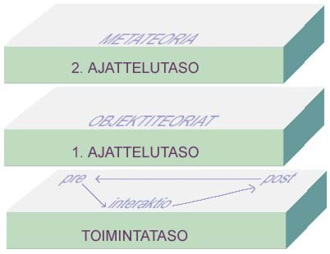
Opettajan pedagoginen ajattelu: Pedagogisen ajattelun tasomalli (Kansanen 1993)
2. Ajattelutaso: ”Metateoria”:
* Näkemys oppiaineen tehtävästä yhteiskunnassa ja oppilaiden elämässä
* Kyky tarkastella kriittisesti oppiaineen didaktiikkaan kytkeytyviä perinteitä
ja sitä kautta omaa opetustaan
* Tietoisuus oppiaineen opetuksen historiasta, perinteistä ja arvomaailmasta
1. Ajattelutaso: ”Objektiteoria”:
* Käsitys oppiaineen opetussuunnitelmasta koko koulun opetussuunnitelman osana
* Käsitys oppiaineen opetuksen teoreettisista perusteista: tavoitteet, keskeiset käsitteet,
sisällön rakentuminen oppimisprosessissa
Toimintataso:
* Perustietojen ja -taitojen hallinta ja näkemys käytännön toteutusten mahdollisuuksista opetuksessa
* Käsitys erilaisista tekniikoista, menetelmistä ja malleista, joiden avulla oppiaineen voi opettaa
parhaiten
* Näkemys oppilaiden osaamisen tasosta ja keskeisimmistä ongelmista oppisisällön oppimisessa
* Näkemys eri ryhmien välisistä eroista ja sen vaikutuksesta oppisisällön opetukseen eri ryhmille

Slide 6
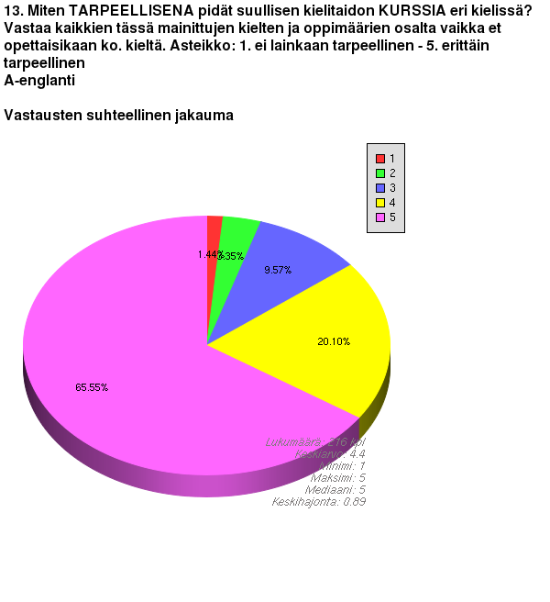
Miten tarpeellisena pidät suullisen kielitaidon kurssia? -> A-englanti (Kansasen mukaan 2.ajattelutaso: “näkemys oppiaineen tehtävästä”)
1 = Ei lainkaan tarpeellinen 1%
2 -> 3 %
3 -> 9%
4 -> 20%
5 = Erittäin tarpeellinen 65%
N= 216

Slide 7
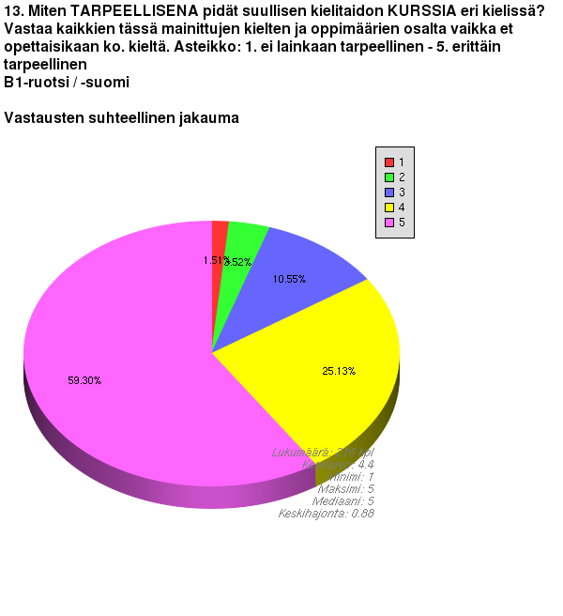
Miten tarpeellisena pidät suullisen kielitaidon kurssia? -> B1-ruotsi /-suomi (Kansasen mukaan 2.ajattelutaso: “näkemys oppiaineen tehtävästä”)
1 = Ei lainkaan tarpeellinen 1%
2 -> 3 %
3 -> 10%
4 -> 25%
5 = Erittäin tarpeellinen 59%
N= 216

Slide 8
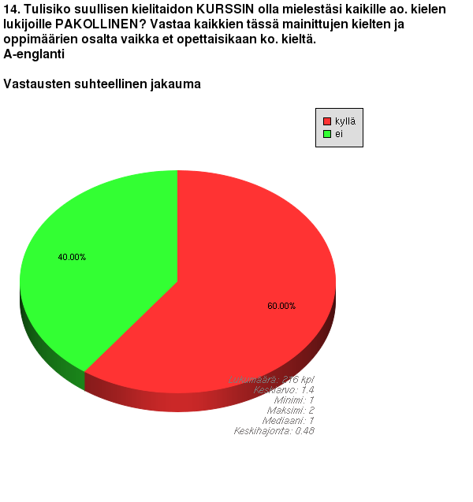
Tulisiko suullisen kielitaidon KURSSIN olla mielestäsi kaikille ao. kielen lukijoille PAKOLLINEN? -> A-englanti (Kansasen mukaan 1.ajattelutaso: ”käsitys oppiaineen opetussuunnitelmasta koko koulun opetussuunnitelman osana”)
Ei 40%
Kyllä 60%
N= 216
ei
kyllä

Slide 9
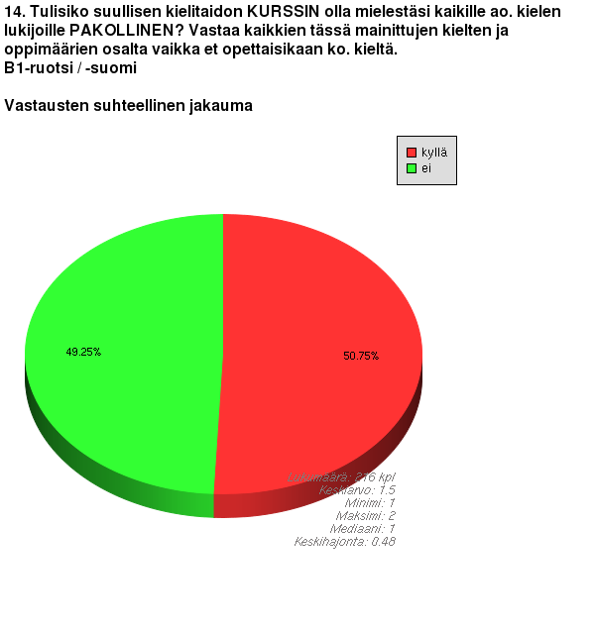
Tulisiko suullisen kielitaidon KURSSIN olla mielestäsi kaikille ao. kielen lukijoille PAKOLLINEN? -> B1-ruotsi /-suomi (Kansasen mukaan 1.ajattelutaso: ”käsitys oppiaineen opetussuunnitelmasta koko koulun opetussuunnitelman osana”)
Ei 49%
Kyllä 50%
N=216
ei
kyllä

Slide 10
Miksi on tärkeä ja / tai tulisi olla pakollinen / miksi ei ? (Toimintataso sekä 1. ja 2. ajattelutaso Kansasen mukaan: näkemys oppiaineen tehtävästä yhteiskunnassa ja oppilaiden elämässä, käsitys oppiaineen opetussuunnitelmasta koko koulun opetussuunnitelman osana, opetussuunnitelman suunnassa tapahtuvat oppisisällön priorisointiin liittyvät tilannekohtaiset ratkaisut)
”Työelämässä tarvitaan juuri suullisia taitoja + ymmärtämistä”
”työelämän vaatimukset, jatko-opinnot”
”Puhe on kaikista tärkein kielen taito ja ilman muuta puhekurssin pitäisi olla pakollinen”
”Suullisella kurssilla voi keskittyä suulliseen ilmaiussun. Heikotkin osaavat ilmaista itseään suullisesti enemmän kuin kirjallisesti.”
”Suullista kielitaitoa harjoitetaan eri kursseilla muutenkin niin paljon, ettei erillistä kurssia välttämättä tarvitse - haitaksi se ei ole, mutta pienen koulun resurssit eivät siihen välttämättä riitä.”
”"pakko" ei edistä oppimista, vaan täytyy olla halu & motivaatio”
”Suullisen kielitaidon opetus ja harjoittelu kuuluu jokaiseen lukiokurssiin. Se on osa opetusta ja opiskelua koko ajan. Se ei ole jonkin yhden kurssin asia eikä sitä yhdellä kurssilla opetella. Korostamalla sitä nimenomaan yhdessä kurssissa tekee asetelmasta hullunkurisen.”

Slide 11
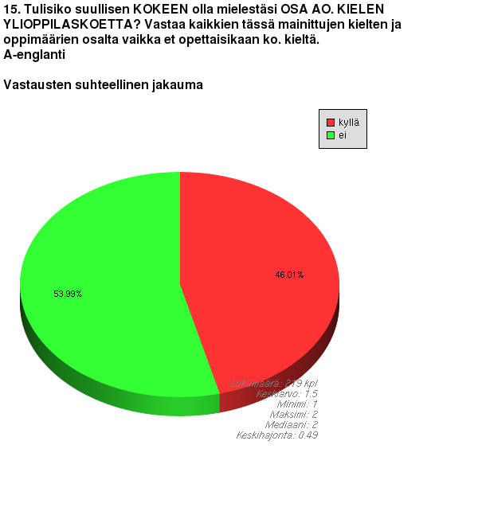
Tulisiko suullisen kokeen olla mielestäsi OSA ao. kielen YLIOPPILASKOETTA? -> A-englanti (Kansasen mukaan 2.ajattelutaso: ”näkemys oppiaineen tehtävästä yhteiskunnassa ja oppilaiden elämässä”)
Ei 53%
Kyllä 46%
N=219
ei
kyllä

Slide 12
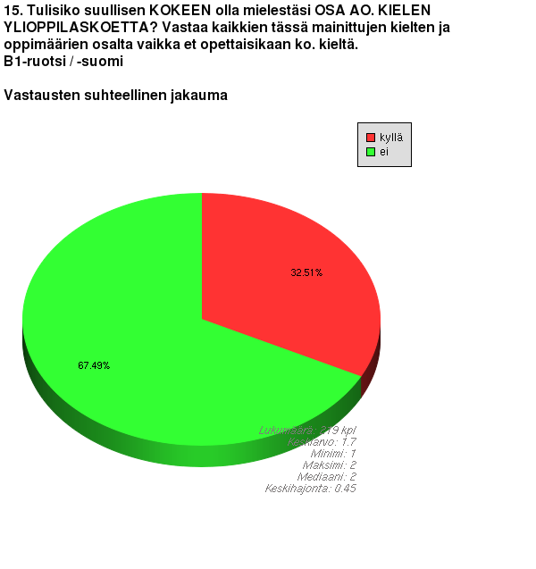
Tulisiko suullisen kokeen olla mielestäsi OSA ao. kielen YLIOPPILASKOETTA? -> B1-ruotsi /-suomi (Kansasen mukaan 2.ajattelutaso: ”näkemys oppiaineen tehtävästä yhteiskunnassa ja oppilaiden elämässä”)
Ei 67%
Kyllä 32%
N=219
ei
kyllä

Slide 13
Miksi?
”Opiskelijat valitsivat myös suullisen kielitaidon kurssin, jos se olisi osa y.o-koetta. Uudistuksessa mentiin väärässä järjestyksessä.”
”Pitää mitata myös suullista tuottamista.”
”Miten ihmeessä voitaisiin järjestää koe, joka suoritettaisiin ja arvioitaisiin joka koulussa identtisesti? Jos YTL tämän järjestää, sitten kaikin mokomin.”
”A-kielessä kyllä, koska osa vahvaa kielitaitoa. B-kielessä ei, koska oppimäärä on lyhyempi”
”Miksi aina kaikkea pitää virallisesti testata? Suullinen kielitaito ja sen harjoittelu pitää olla osa kaikkea muuta osaamista ja opetusta. Sitä se nykyisessä opetuksessa jo on.”
”hankala järjestää, turhan suuret paineet opiskelijoille ja opettajille, kieli olisi aika kaukana luontevasta käyttökielestä. Yo:ssa pääpaino olisi kuitenkin oikeakielisessä puhumisessa, joten ei ole edes mielekästä eikä tarkoituksenmukaista testata puhumista (jossa viestin välittymisen pitäisi olla keskiössä).”

Slide 14
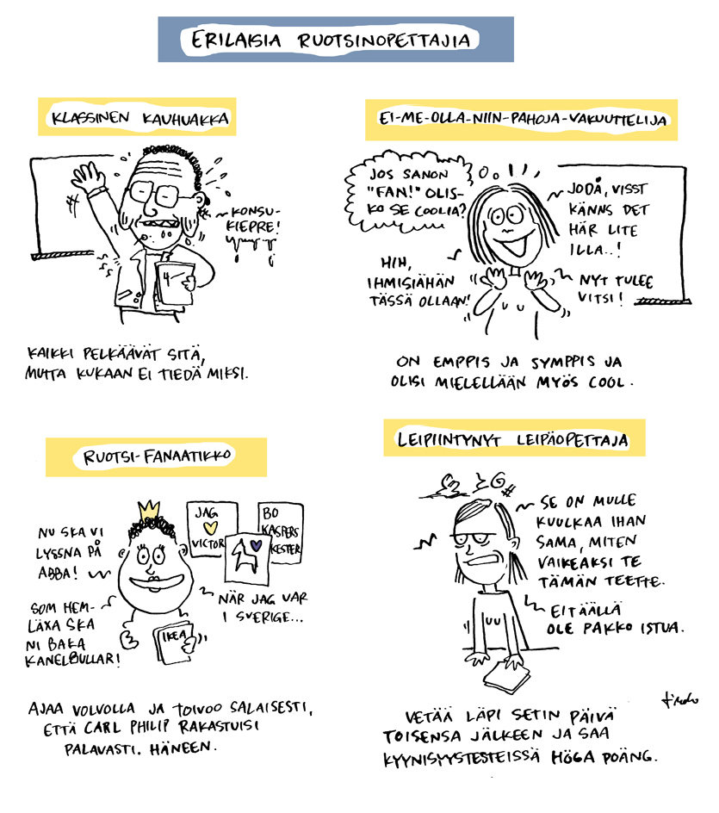
Kiitos!
Outi Hakola
FM, tohtorikoulutettava
LukSuS-hanke
Helsingin yliopisto Opettajankoulutuslaitos
outi.hakola@helsinki.fi
09 191 29662
http://saukkorauta.files.wordpress.com/2011/11/2011-11-09.jpg

Slide 15
LukSuS-hanke (Lukion Suullisten kurssien Seuranta: http://blogs.helsinki.fi/luksus-projekti/ )
V.2010-2013 tarkoituksena selvittää, raportoida ja tutkia lukiokoulutuksen uusia vieraiden kielten suullisia kursseja: opetussuunnitelmamuutos, kurssien toimeenpano, loppukoe ja kansallinen koepankki
Kohderyhminä vieraiden kielten opettajat suomenkielisissä ja ruotsinkielisissä lukioissa, ja ne opiskelijat, jotka opiskelevat yhtä tai useampaa A1- ja / tai B-kieltä
Rahoittajana Opetus- ja kulttuuriministeriö
Yhteistyökumppanit: Opetus- ja kulttuuriministeriö, Opetushallitus, Helsingin yliopiston Koulutus- ja kehittämiskeskus Palmenia, SUKOL ry ja sen alueyhdistykset, Helsingin yliopiston Opettajankoulutuslaitos:VieKi ja Koulutuksen arviointikeskus)

